Slide 1
(9주차)데이터 분석
백석대학교 강윤희

Slide 2
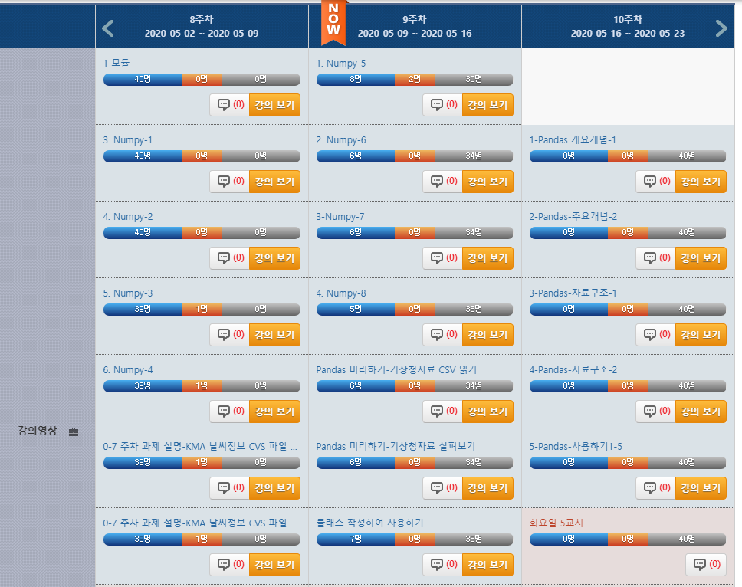
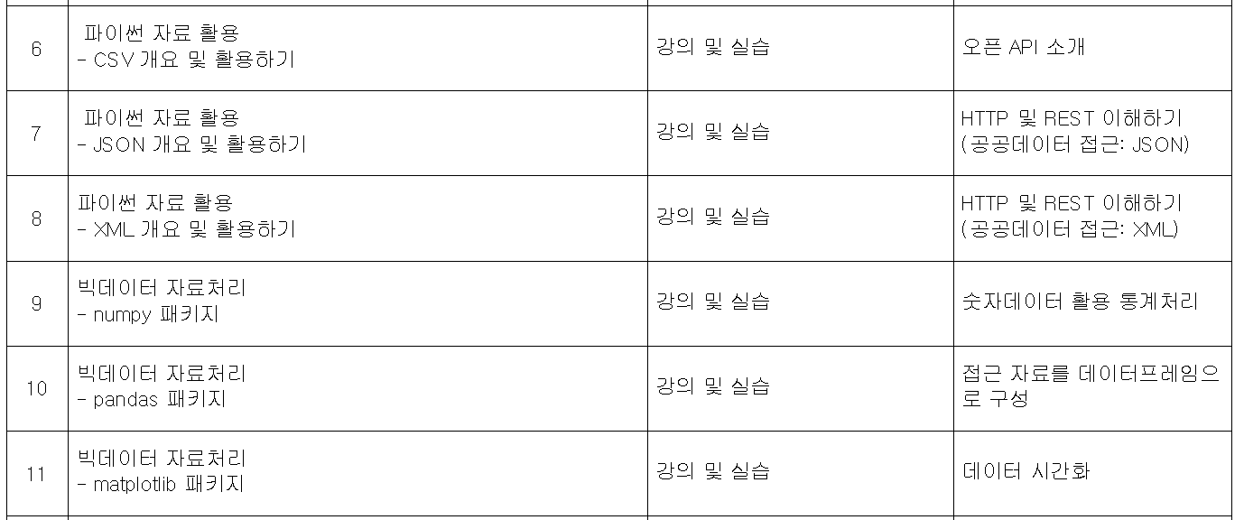
데이터 분석 준비하기

Slide 3
7-8주차 과제 정리
텀프로젝트 계획서 준비 및 발표

Slide 4
수업목표
데이터 수집 준비하기
Open API를 사용하기 위한 과정을 익힘
Open API의 사용을 위한 요청과 응답 처리를 이해함
개방형 공공데이터 문서 참조
파이썬으로 Open API의 요청과 응답 처리를 프로그래밍 함
List, Dictinary
Numpy
Pandas
Matplotlib

Slide 5
텀프로젝트 진행
(리뷰)작성된 계획서 발표 자료 준비
동료 평가를 통해 계획서 평가

Slide 6
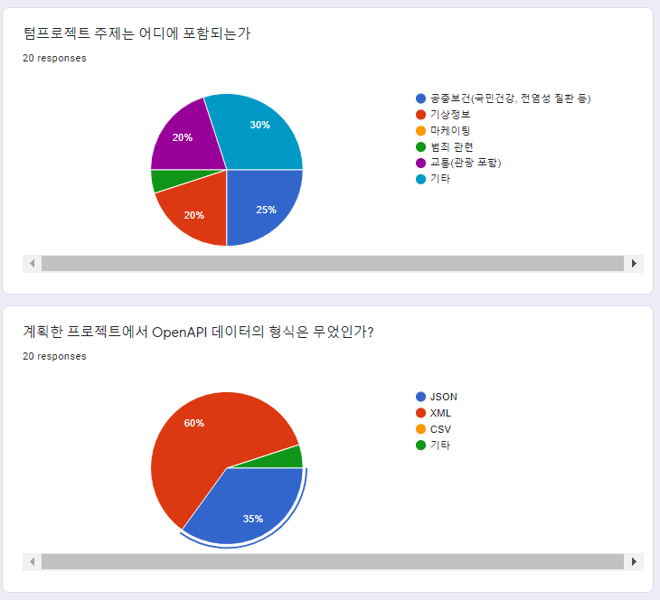
텀프로젝트 진행

Slide 7
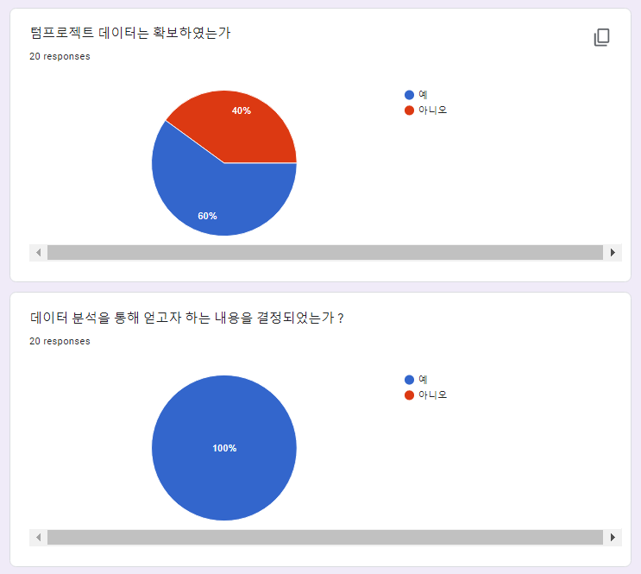
텀프로젝트 진행

Slide 8
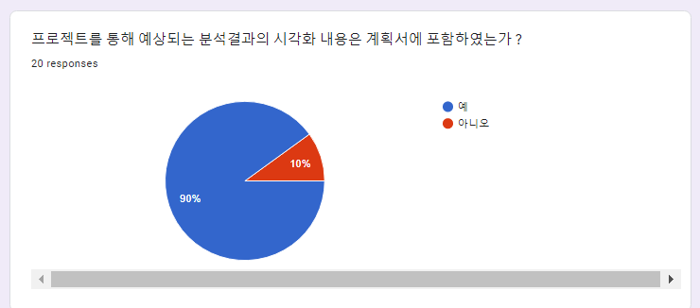
텀프로젝트 진행

Slide 9
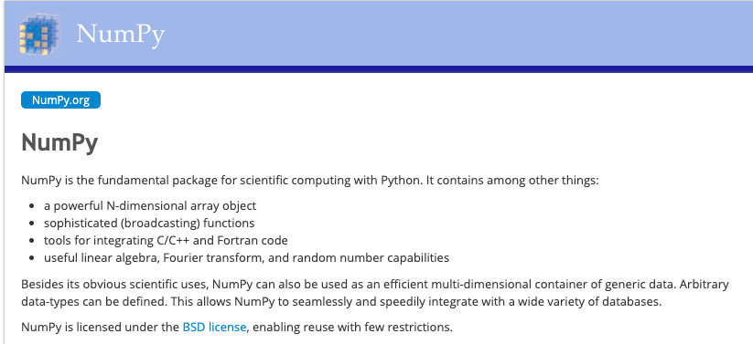
(8-9주)Numpy 사용하기

Slide 10
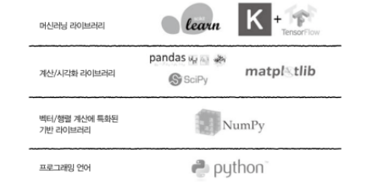
Numpy 개요
파이썬 생태계
numpy는 pip을 사용하여 설치
$ pip install numpy
Notes:
행렬 데이터 처리를 할떄에도 루프 반복없이도 간단히 수식처리가 가능하다.

Slide 11
Numpy 개요
Num + py
과학 계산을 위한 기본 패키지 (별도설치)
다차원 배열을 사용한 고속 연산
자체적으로 ndarray 객체를 가짐
import numpy as np
Notes:
파이썬에서 수치 해석, 특히 선형 대수(linear algebra) 계산 기능을 제공
고급 데이터분석과 수리 계산을 위한 라이브러리를 제공
자료형이 고정된 다차원 배열 클래스(n-dimensional array)와 벡터화 연산(vectorized operation)을 지원하며 수학 연산을 제공함

Slide 12
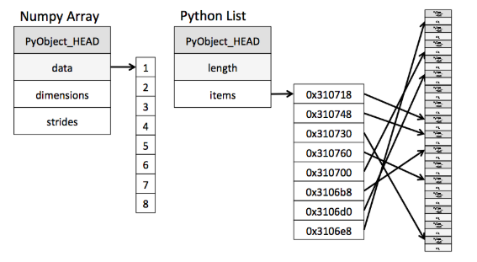
Numpy 개요
numpy 배열 특징
생성시 고정크기 배열을 가짐
같은 자료형 값을 가짐
과학데이터 수행연산 기능을 포함하고 있음
간결한 벡터연산 기능을 제공함
Notes:
ndarray는 타입을 명시하여 원소의 배열로 데이터를 유지
다차원 데이터도 연속된 메모리 공간에 활당된다.
많은 연산이 dimension과 strides를 잘 활용하면 효율적으로 가능

Slide 13
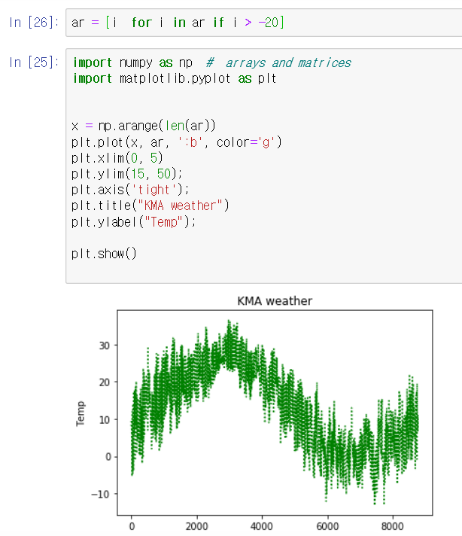
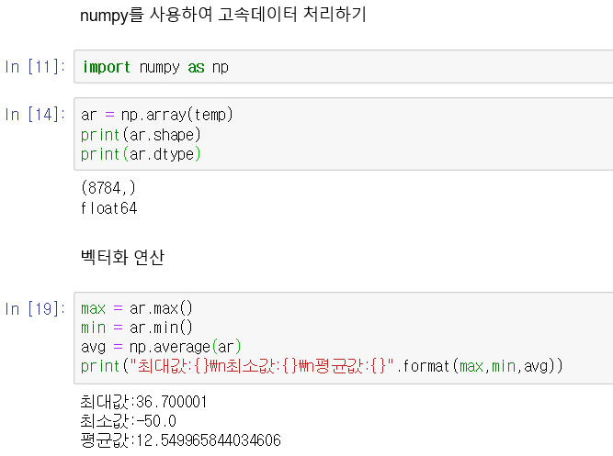
Numpy 개요
Read_CSV_weather_KMA_8wk_numpy

Slide 14
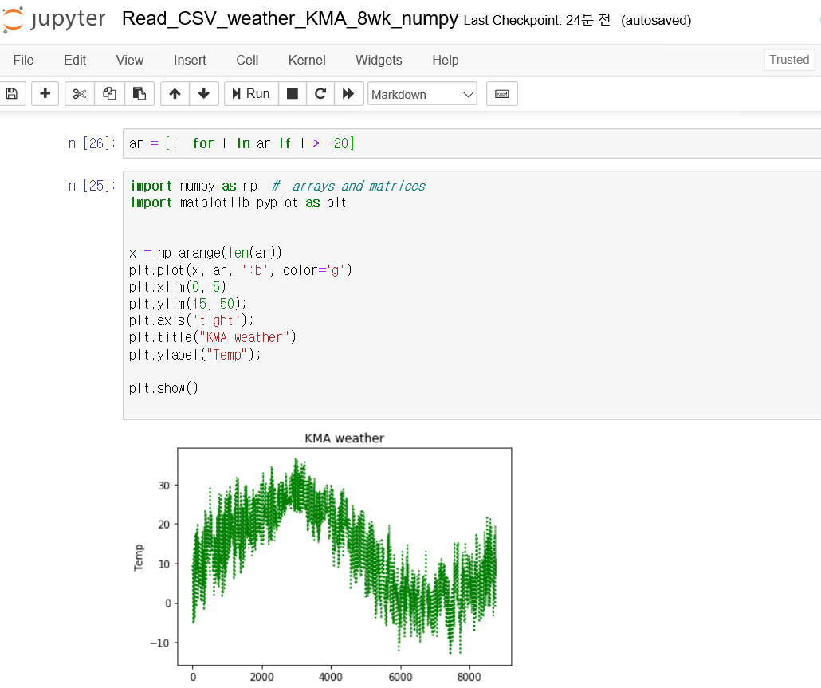

Slide 15
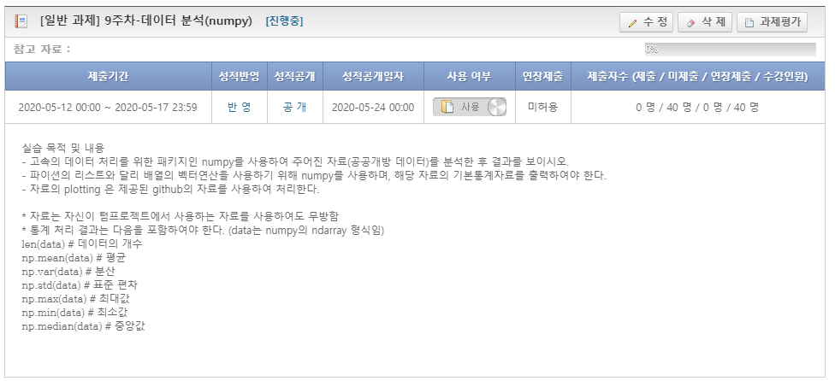
과제 설명

Slide 16
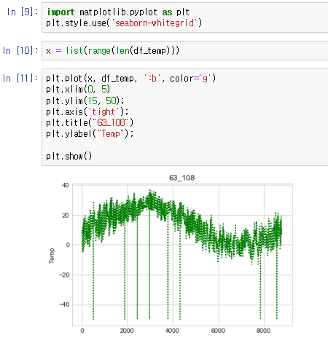
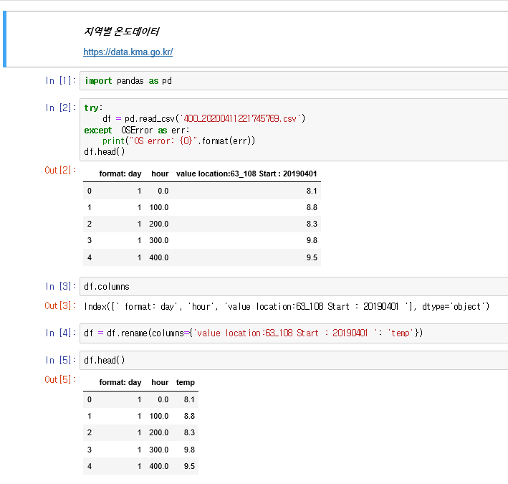
10주 pandas 사용
Pandas CSV Read

